Slide 1
Chào mừng quý thầy cô và các em học sinh

Slide 2
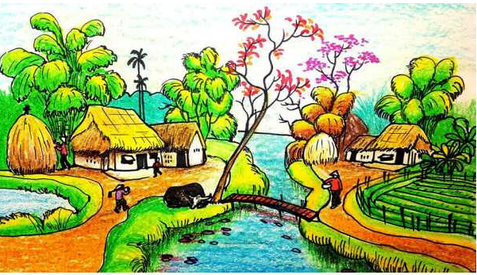
Quan sát tranh và cho biết nội dung bức tranh thể hiện điều gì ? Em có ý tưởng gì để thể hiện bức tranh trên ?

Slide 3
Bài 2: Xây dựng ý tưởng trong sáng tác theo chủ đề

Slide 4
Nội dung bài học
Quan sát
Thể hiện
Thảo luận
Vận dụng

Slide 5
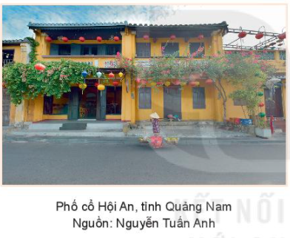
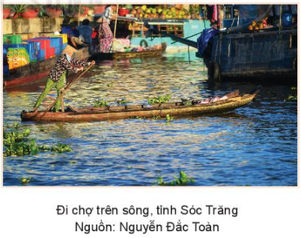
1. Quan sát
Quan sát hình và tìm ý tưởng qua các bức tranh đó?

Slide 6
Ý tưởng: Chính những hình ảnh của cuộc sống và tự nhiên đã tạo nên cảm hứng để thể hiện chủ đề mĩ thuật với những hình ảnh, màu sắc tươi mới theo ý thích của mình
+ Để xây dựng ý tưởng thể hiện một chủ đề trong môn Mĩ thuật, việc đầu tiên em cần phải làm là gì?
+ Khi có ý tưởng để thực hiện một chủ đề, em sẽ làm gì để cụ thể hoá thành SPMT?

Slide 7
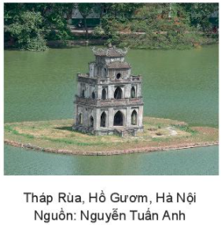
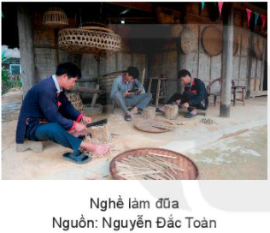
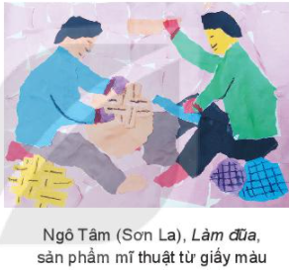
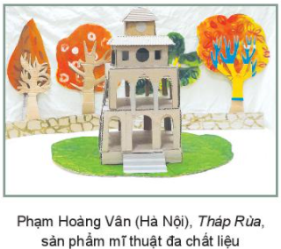
Quan sát tranh, hãy tìm hiểu cách xây dựng ý tưởng từ cảnh đẹp, sinh hoạt trong cuộc sống và chuyển thể thành SPMT?
Theo em, cách xây dựng ý tưởng nào trong sáng tác theo chủ đề phù hợp với mình?

Slide 8
Một số cách xây dựng ý tưởng theo chủ đề :
Có thể quan sát cảnh vật, sinh hoạt trong cuộc sống để tìm được những hình ảnh phù hợp liên quan đến chủ để muốn diễn tả.
Có thể tìm những hình ảnh phù hợp với chủ đề thông qua thiệp chúc mừng, sách, báo, tạp chí, lịch treo tường, internet,...
1
2
Có thể nhớ lại những hình ảnh đã từng gặp có liên quan đến chủ để.
Có thể tưởng tượng về những hình ảnh phù hợp để diễn tả về chủ đề.
3
4

Slide 9
Sơ đồ quá trình xây dựng ý tưởng đến thực hiện SPMT:

Slide 10
2. Thể hiện
Xây dựng ý tưởng về chủ đề mà em yêu thích theo gợi ý sau:
Em lựa chọn chủ đề nào?
Em tìm ý tưởng để thể hiện hình ảnh về chủ đề đó bằng cách nào?
Em sử dụng hình thức nào để thực hiện?

Slide 11
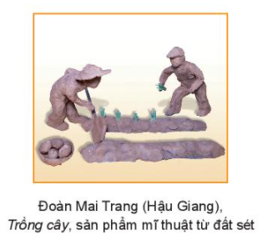
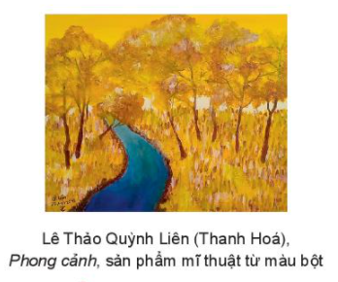
3. Thảo luận
Quan sát SPMT của các bạn và trao đổi theo nhóm với nội dung sau:
Bạn đã có ý tưởng gì để thể hiện chủ để?
Bạn đã sử dụng đường nét, màu sắc như thế nào để thể hiện ý tưởng?
Bạn đã vẽ những cảnh vật, nhân vật, hoạt động nào để thể hiện ý tưởng của mình?

Slide 12
Hãy sắp xếp bài thực hành theo nhóm:
Những sản phẩm thể hiện nhân vật, khung cảnh gắn liền với tên chủ đề.
Những sản phẩm có ý tưởng từ sự liên tưởng, tưởng tưởng, suy nghĩ của bản thân có liên quan đến chủ đề.

Slide 13
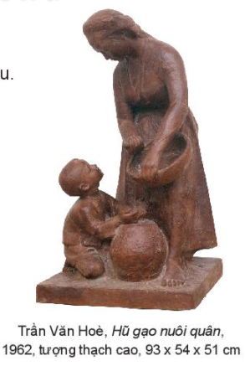
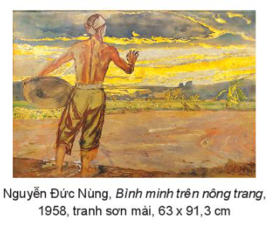
4. Vận dụng
Trình bày vẻ đẹp của hai tác phẩm mĩ thuật sau:

Slide 14
Tác phẩm Bình minh trên nông trang thể hiện hình ảnh người nông dân đang gieo hạt vào một sớm bình minh. Gam màu nóng chủ đạo trong tranh, cùng với các sắc màu lục, lam ẩn hiện trong những rặng cây tạo nên hoà sắc bức tranh sinh động, hấp dẫn.
Tác phẩm Hũ gạo nuôi quân thể hiện hình ảnh hai mẹ con. Tác giả sử dụng khối tròn, hình dáng sinh động và sự kết hợp hài hoà giữa nét cong, nét thẳng trên hình tượng nhân vật để thể hiện. Tác phẩm bộc lộ tình cảm yêu thương của người ở hậu phương dành cho những chiến sĩ đang cầm súng bảo vệ Tổ quốc.

Slide 15
Nêu một số cách xây dựng ý tưởng trong sáng tác?
Xây dựng ý tưởng từ cảnh đẹp trong cuộc sống.
Xây dựng ý tưởng từ hình ảnh sinh hoạt trong cuộc sống.

Slide 16
Hướng dẫn về nhà
1. Xây dựng ý tưởng cho sản phẩm mĩ thuật của mình đinh sáng tác
2. Chuẩn bị đồ dùng cho tiết sau theo hướng dẫn của GV
3. Đọc trước nội dung bài 3

Slide 17
Cảm ơn quý thầy cô và các em đã lắng nghe

